Slide 1
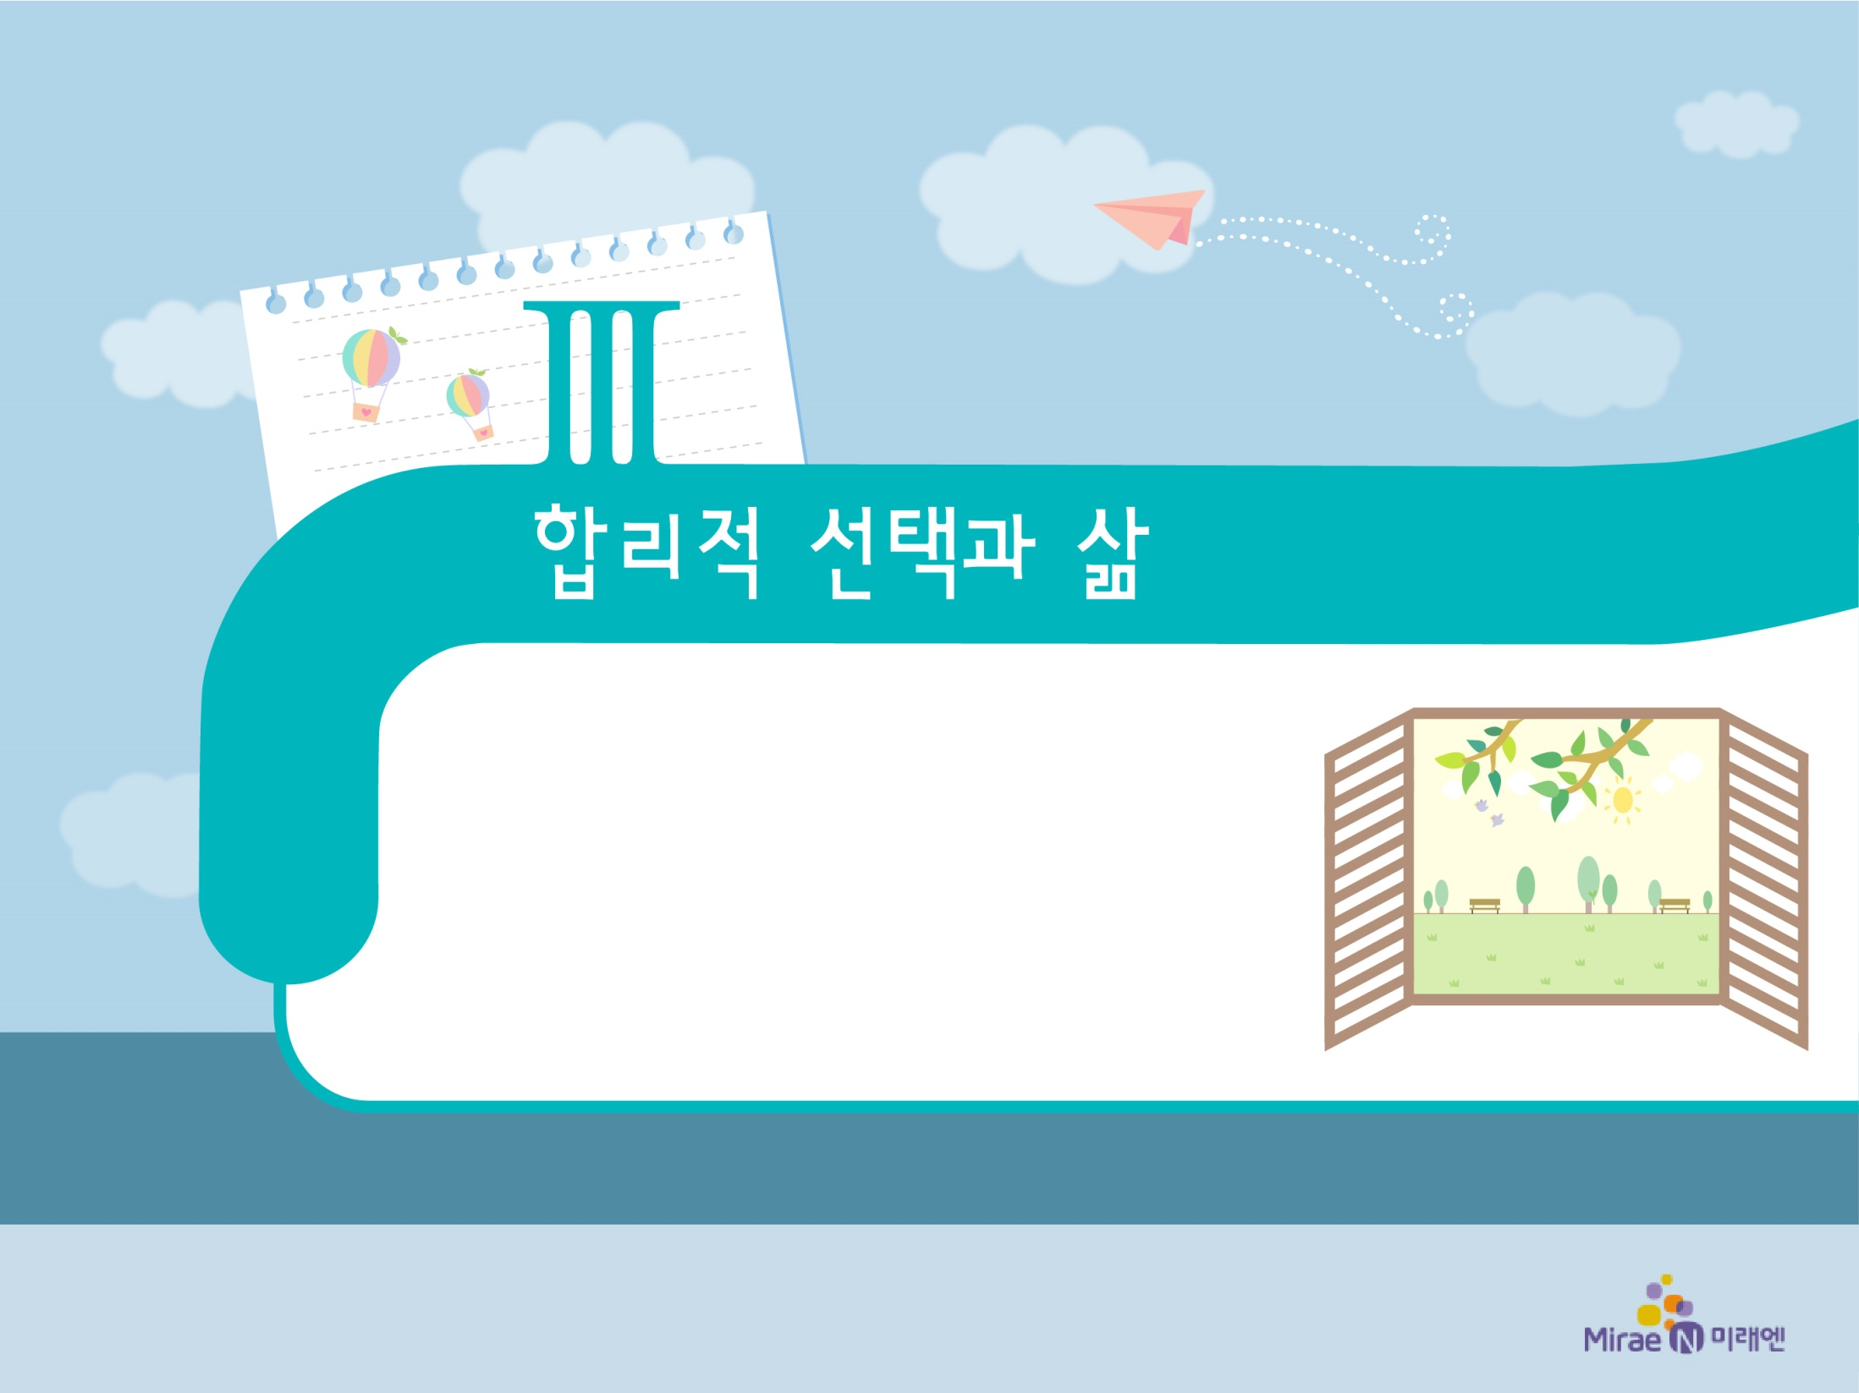
3. 금융 환경과 합리적 소비
2
안정적 경제생활을 위한 합리적 선택

Slide 2
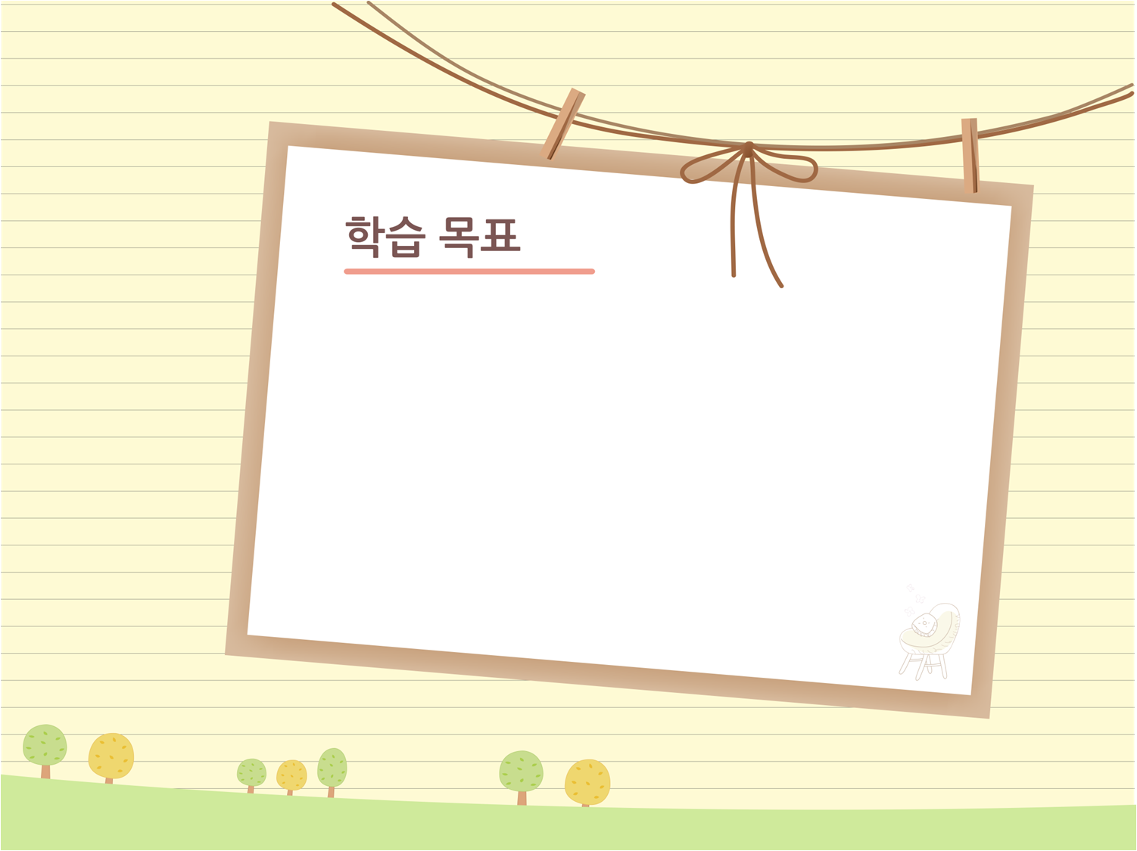


급변하는 금융 환경 속에서 소득을 소비와 저축에 적절히 배분하고, 합리적인 소비를 통해 안정적인 경제생활을 할 수 있는 방안을 모색할 수 있다.
경제생활에서 다양한 지불 방법과 저축 수단의 장단점을 파악하고, 과도한 소비의 문제점과 신용이나 부채 관리의 필요성을 설명할 수 있다.

Slide 3
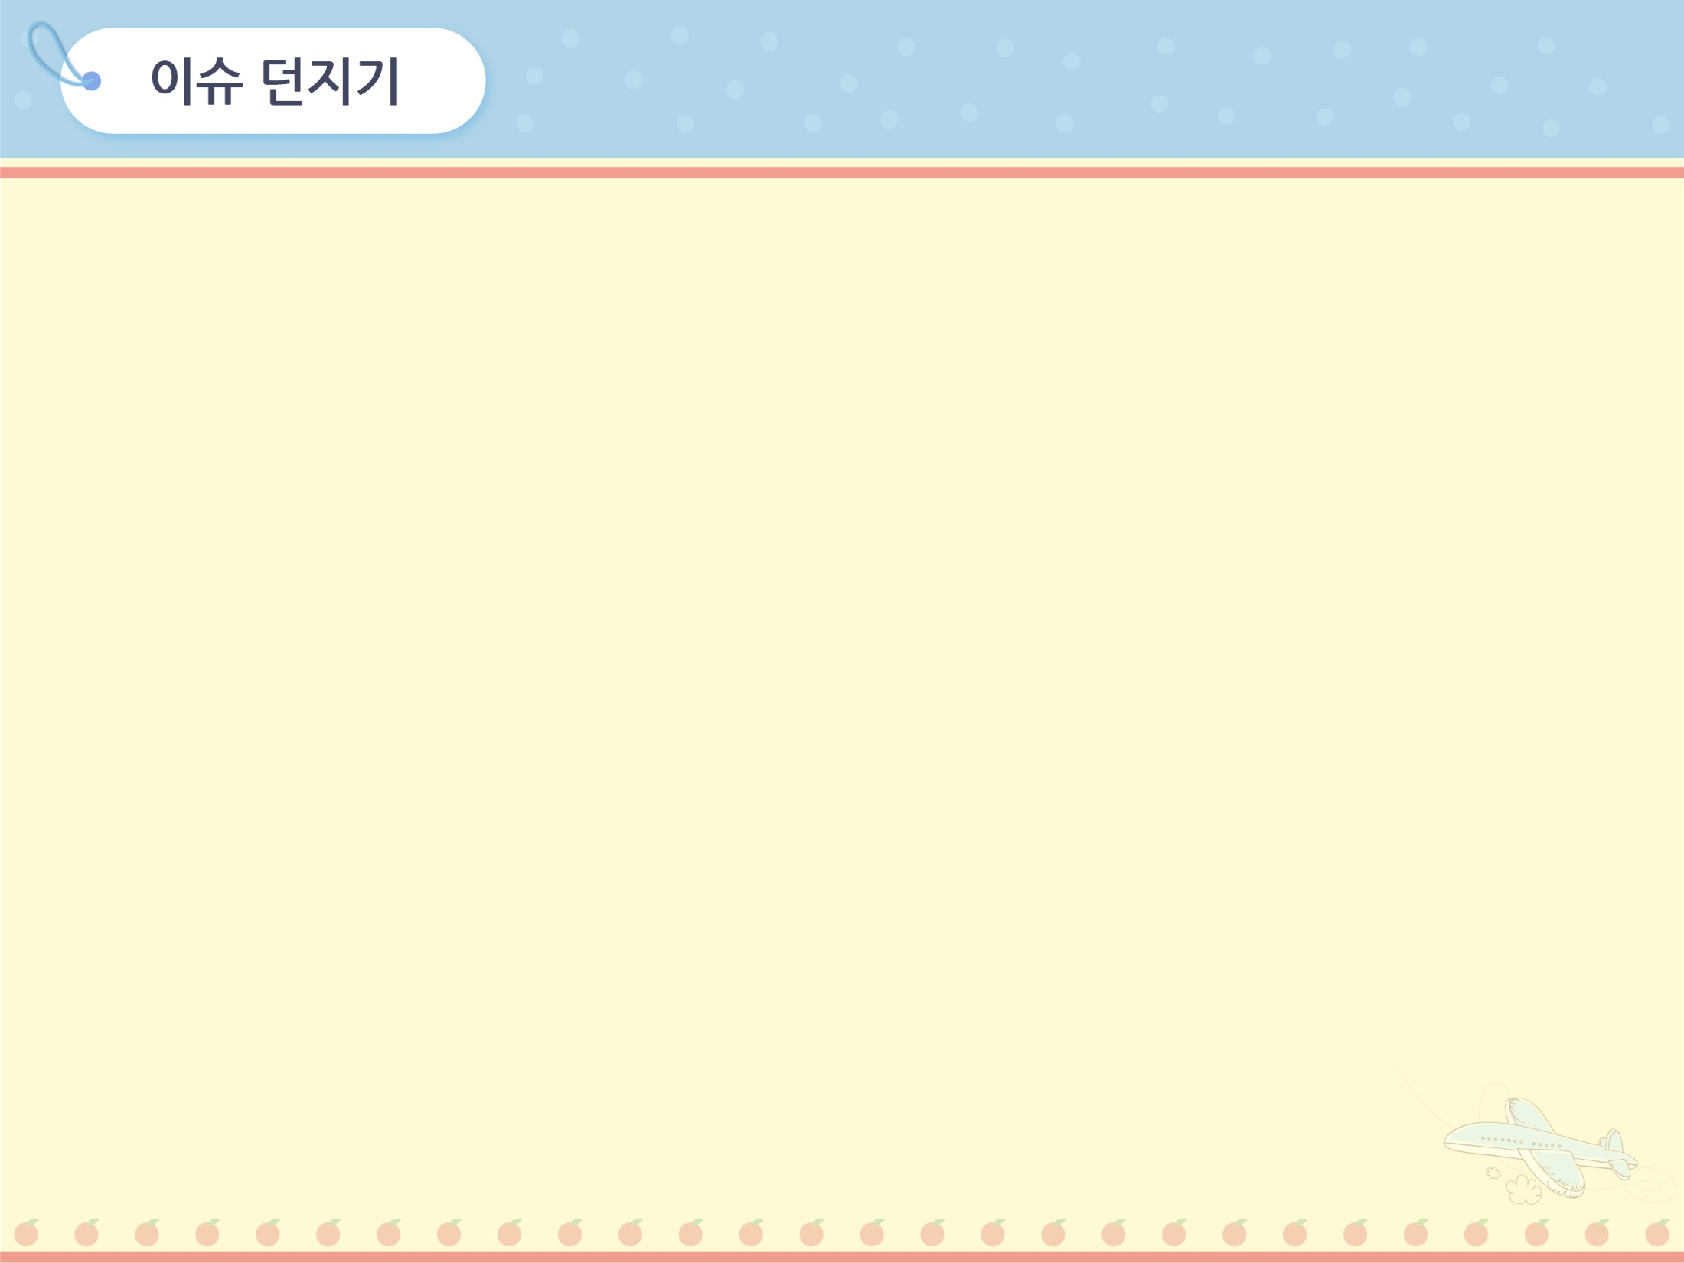
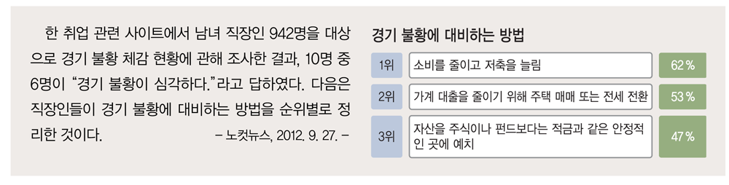

(115쪽)
안정적 경제생활을 위한 합리적 선택
2
불황기에 소비를 줄이고 저축을 늘린 이유와 주식이나
펀드를 정리하고 적금을 늘린 이유는 무엇일까?

Slide 4
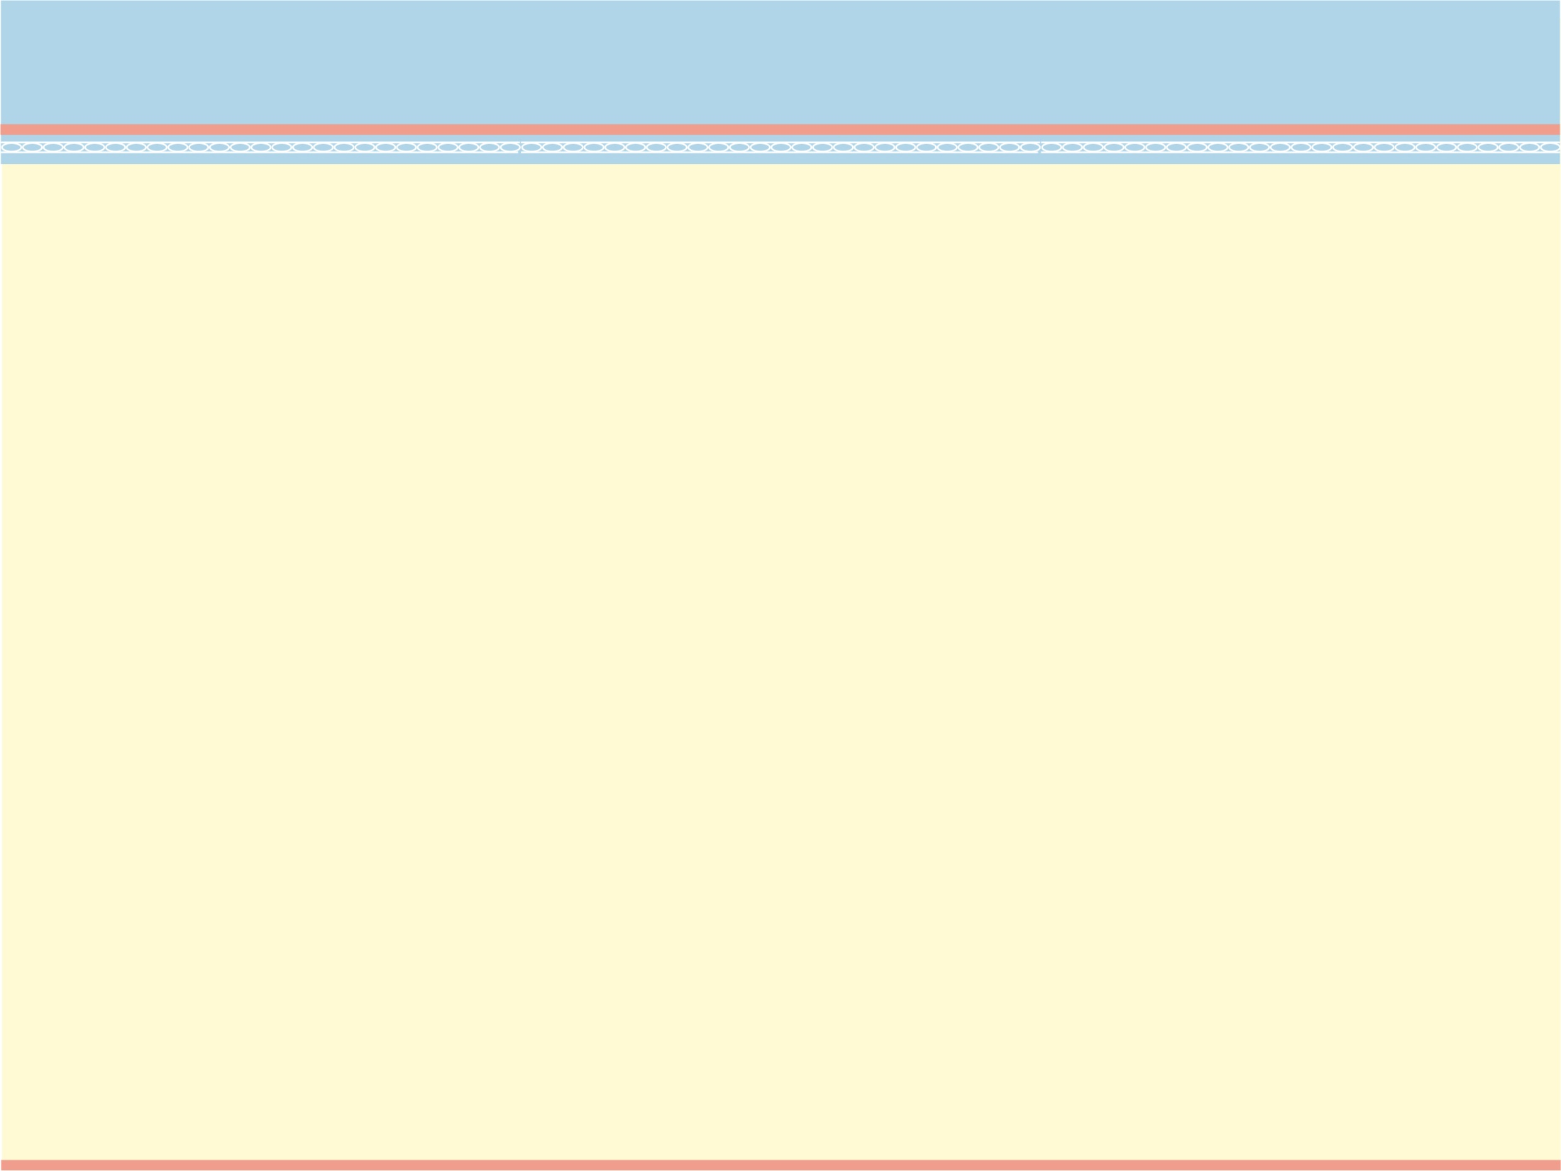
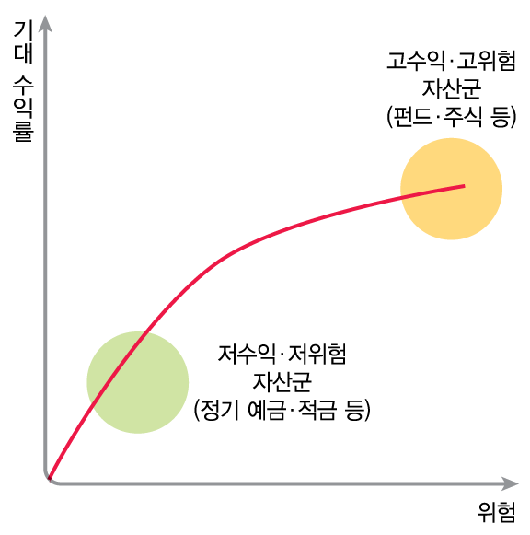
(115쪽)
안정적 경제생활을 위한 합리적 선택
2
1. 소득의 효율적 배분
① 필요성: 안정적 경제생활을 위해서는 소득을 소비와
저축으로 합리적으로 배분하는 노력이 필요
② 전략
• 지나친 소비와 지나친 저축은 지양
• 지금 소비하는 것과 미래에 소비하는
것 중 어떤 것이 합리적인지 판단
→ 저축은 현재와 미래의 소비를
교환하는 것
• 안전성과 수익성 등의 측면에서 예금, 주식, 채권의
특성을 파악하여 자신의 자산 관리 목적이나 성향에 맞게
저축 상품을 선택
예) 안전성 선호 - 예금․채권, 수익성 선호 - 주식․펀드

Slide 5
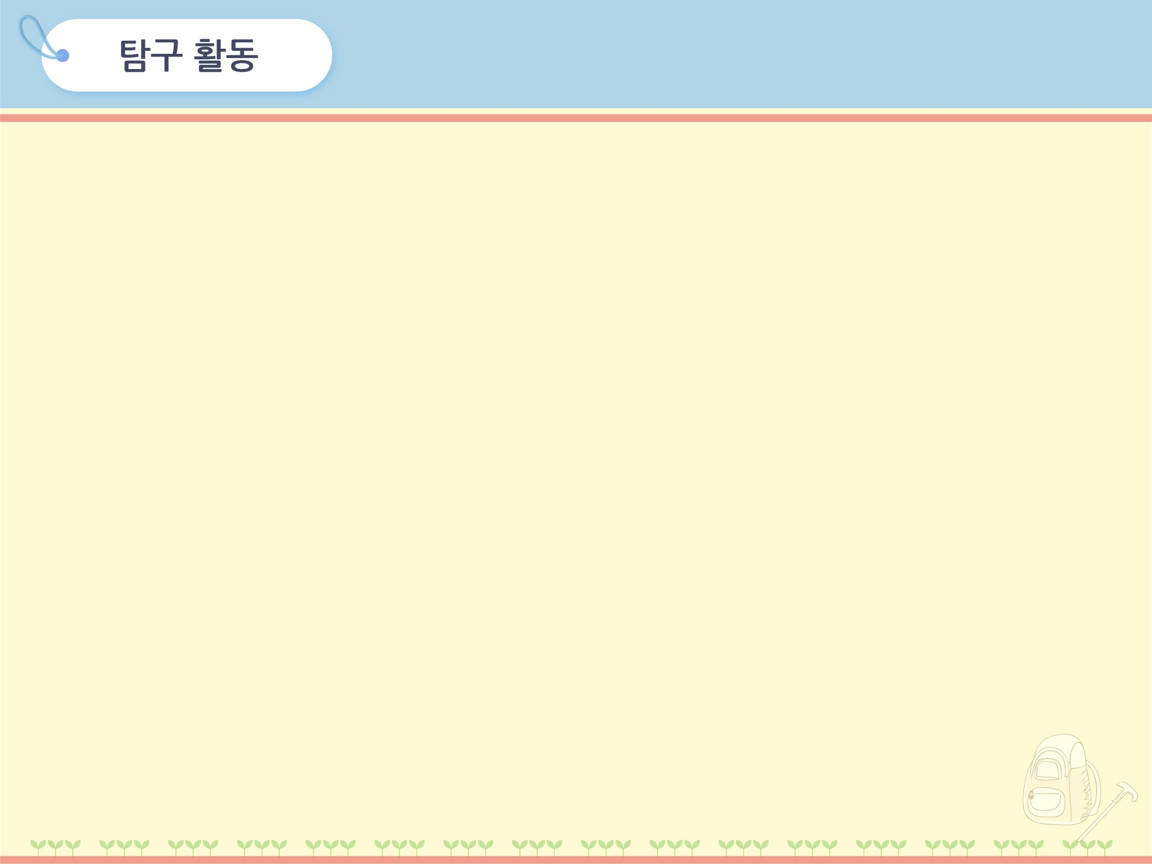

(116쪽)
안정적 경제생활을 위한 합리적 선택
2
소득과 소비, 그리고 저축 예상해 보기
[자료1] 현규의 소비 유형과 투자 방식
현규는 올해 대학을 갓 졸업하고 인터넷 관련 업체에서 근무하고 있는27세의 신입 사원이다. 입사한 첫해의 연봉은 약 3,000만 원이며 일 년에 약 5% 정도씩 임금이 오를 것으로
보인다. 그는32세 정도에 결혼할 생각을 가지고 있고, 새로운 디지털 기기가 나오면 꼭 사야 하는 성격이며, 해외여행을 자주 하는 편이다. 또한 쓰고 남으면 저축하는 유형이고, 공격적인 투자 성향을 가지고 있어 한 곳에 집중해서 투자한다. 국내 경기는 세계 금융 위기의 여파로 향후10년 정도 불황이 계속될 것으로 예상된다.

Slide 6
(116쪽)
안정적 경제생활을 위한 합리적 선택
2
소득과 소비, 그리고 저축 예상해 보기
[자료2] 현재 현규의 연간 소득, 소비, 저축액
연령 | 수입 항목 | 연 수입액 (소득) | 지출 항목 | 연 지출액 (소비) | 저축 항목 | 연 저축액 | 비고
27세 | 급여 (연봉) | 3,000만 원 | 생활비 | 2,000만 원 | 정기 예금 | 100만 원 | •소비 대 저축 비율(%) - 80 : 20 •주식 투자 손실액 100만 원
 |  |  | IT기기 구입 | 200만 원
 |  |  |  |  | 주식 투자 | 500만 원
 |  |  | 해외 여행비 | 200만 원
 | 계 | 3,000만 원 | 계 | 2,400만 원 | 계 | 600만 원

Slide 7
(116쪽)
안정적 경제생활을 위한 합리적 선택
2
소득과 소비, 그리고 저축 예상해 보기
활동① 현규의 현재 소비 유형과 투자 방식이 지속된다고
가정했을 때 향후 현규의 재정 상황은 어떻게 될지
연령대별로 예측해 보자.
현규는 소득에 비해 생활비, 해외여행비, IT 기기 구입비가 과도하게 많다. 최소한 소득의 50% 정도는 저축을 해야 함에도 불구하고 20% 정도 밖에 저축을 하고 있지 않으며, 그것도 분산 투자가 아닌 공격적으로 한 곳에 집중 투자를 하고 있어 손실의 위험을 안고 있다. 이런 상황이 계속되면 30~40대 시기에 결혼이나 주택 마련과 같은 큰 과업을 이루기 어려울 수 있다. 더불어 노후 대비도 이루어지지 않고 있기 때문에 50~60대 이후에도 경제적으로 고전할 가능성이 높다.

Slide 8
(116쪽)
안정적 경제생활을 위한 합리적 선택
2
소득과 소비, 그리고 저축 예상해 보기
활동② 안정적인 경제생활을 위해 현규의 소비 유형과 투자
방식에서 어떤 점을 개선하는 것이 좋을지 말해 보자.
생활비의 비중을 50% 이내로 줄이고 해외여행비와 IT 기기 구입비는 연소득의 5% 이내로 줄인다. 이렇게 절약한 돈을 정기 예금, 연금, 보험, 주식 등에 분산 투자하는 것이 바람직하다.

Slide 9
(116쪽)
안정적 경제생활을 위한 합리적 선택
2
소득과 소비, 그리고 저축 예상해 보기
활동③ 현규의 안정적인 경제생활을 위해 소득을 연령대별로
나누어 소비와 저축에 적절하게 재분배해 보고,
구체적인 소비와 저축의 방법에 대해서도 조언해 보자.
총 수입액은 임금 상승률을 감안해 계산한다.
소비와 지출 비율은 90쪽의 생애 주기별 수입과 지출 곡선을
참고한다. 취업 이후 50대 초반까지는 저축의 비율을 높이는 것
이 바람직하고, 50대 후반부터는 점차 소비의 비율을 줄인다.
20대부터 노후 대비를 준비하는 것이 좋다.
일반적으로 청년기에는 수익성을 중시하는 투자 방식을, 장년
으로 넘어가면서 안정적인 투자 방식으로 전환하는 것이 좋다.

Slide 10
(116쪽)
안정적 경제생활을 위한 합리적 선택
2
소득과 소비, 그리고 저축 예상해 보기
활동④ 다양한 금융 상품(정기 예금, 적금, 주식, 보험, 연금
관련)에 대해 조사한 후 현규의 연령대별로 가장 적합
하다고 생각하는 상품을 모둠별로 하나씩 골라 그 이유
를 정리하여 발표해 보자
(경기 상황을 고려해서 선택할 것).
금융 상품별로 안전성, 수익성, 유동성을 고려한 다음 각각의 경기 상황에 맞는 금융 상품을 추천해 보도록 한다.

Slide 11
(117쪽)
안정적 경제생활을 위한 합리적 선택
2
2. 합리적 소비의 실천
① 필요성을 따져 본 후 소비 여부 결정
② 장기 계획을 수립하고 그것에 따라 소비 금액과 저축
금액 결정
③ 구매 상황에 맞는 적절한 결제 수단(현금, 신용 카드,
직불 카드, 체크 카드, 전자 결제 등)을 선택하여 지불
④ 신용 불량으로 이어져 사회 갈등을 유발하는 비합리적이고
과도한 소비 지양

Slide 12
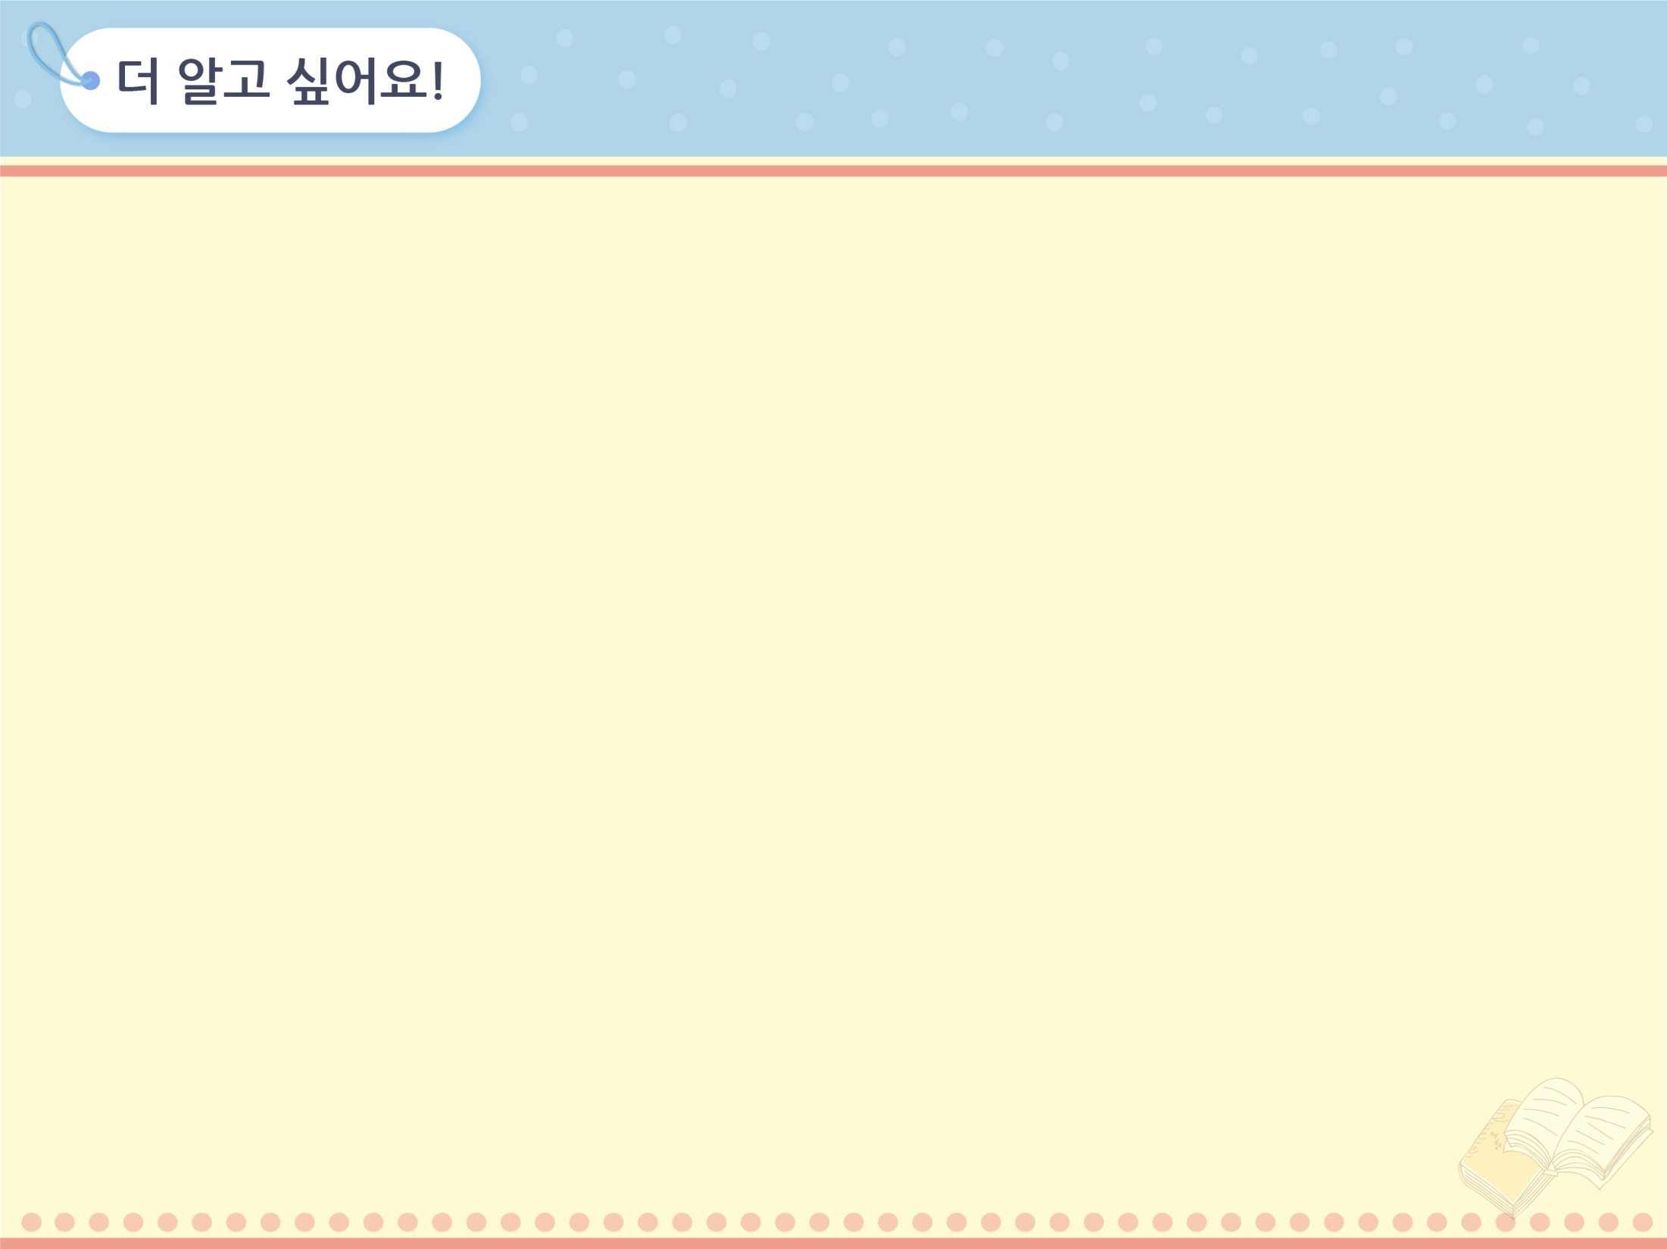

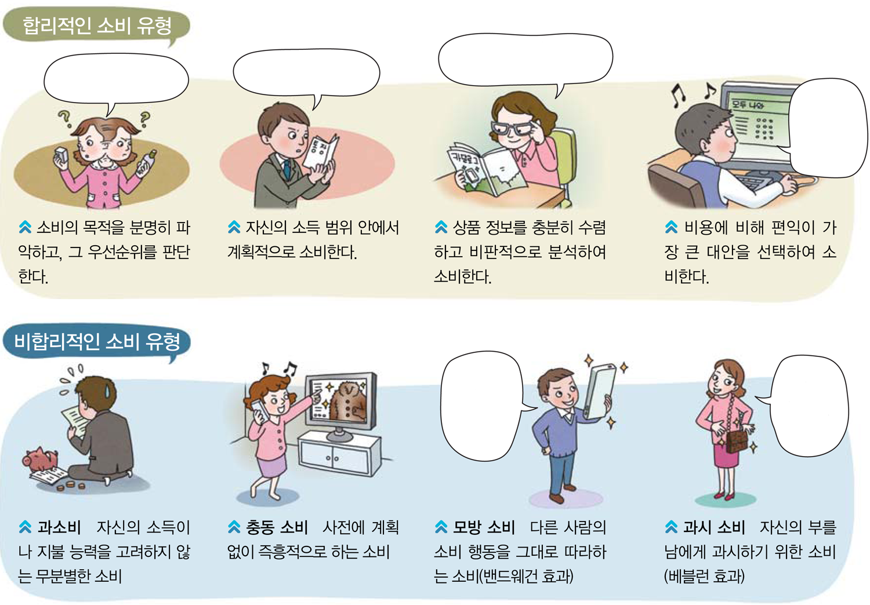
(117쪽)
안정적 경제생활을 위한 합리적 선택
2
합리적 소비란?
그래 20만 원 한도
내에서 사야겠어.
아는 것이 힘! 상품 정보를 꼼꼼히 읽어 봐야 해.
과연 지금 나한테
꼭 필요한 것일까?
가격을
비교하고
사니까
싸고 좋네.
친구가 산 최신 스마트폰 으로
바꿨어.
이거
엄청 비싼
명품 가방
이야.

Slide 13
(117쪽)
안정적 경제생활을 위한 합리적 선택
2
합리적 소비란?
비합리적이고 과도한 소비를 하지 않기 위해 유의해야 할
점은 무엇일까?
자신의 소득이나 구매 능력, 필요성 등을 고려하여 구입 목록을 만들고 목록에 있는 것만 구입한다. 또한 소비자를 유혹하는
다양한 마케팅에 현혹되어 충동적으로 구매하지 않도록 한다.

Slide 14
(118쪽)
안정적 경제생활을 위한 합리적 선택
2
의사 결정표를 활용하여 합리적 소비 계획 세우기
다음의 스마트폰 구매 의사 결정 과정을 통해 합리적 소비를
생활 속에서 실천해 보자.
1 새 스마트폰이 정말 필요한지를 스스로에게 묻고, 필요하다면
어떤 용도로 쓸 것인지를 정한다.(과소비, 충동 소비, 모방 소비가
아닌지를 점검해 본다.)
2 쓸 수 있는 돈이 얼마인지 생각한다. 자신이 모은 돈은 얼마이며,
부모님이 생각하고 있는 예산 범위는 어느 정도인지 확인해 본다.
3 시중에 나와 있는 스마트폰의 종류를 살펴보고, 예산 범위
안에 있는 제품이나 모델을 선정하여 표의 맨 왼쪽 열에 적는다.

Slide 15
(118쪽)
안정적 경제생활을 위한 합리적 선택
2
의사 결정표를 활용하여 합리적 소비 계획 세우기
4 휴대 전화 회사의 인터넷 홈페이지를 참고하여 디자인,
카메라 기능, 견고성, 반응 속도, 4세대 이동 통신 지원 여부,
배터리 용량 등 스마트폰의 기능과 특징을 정리하여 표의
맨 첫 행에 작성한다. 가격 경쟁력도 함께 평가한다.
5 기능이나 특징 가운데 가장 중요하게 생각하는 항목부터
최대 점수를 부여한다. 예를 들어 디자인을 카메라 기능보다
세 배 정도 중요하게 생각한다면 디자인은 30점, 카메라
기능은 10점이 만점 점수가 된다.

Slide 16
(118쪽)
안정적 경제생활을 위한 합리적 선택
2
의사 결정표를 활용하여 합리적 소비 계획 세우기
6 각 제품을 평가하고 점수를 부여한다.
7 마지막으로 자신의 통화 유형(음성, 문자, 영상, 데이터)을
파악해 보고 어떤 통신사, 어떤 요금제가 자신에게 가장 유리
한지 결정하여 스마트폰을 구매한다.
기준 모델 | 특징 | 디자인 ( 점) | 가격 경쟁력 ( 점) |  |  |  | 합계
A사 제품 | 1개월 전 출시, 고화질 음성 통화 지원
B사 제품
C사 제품

Slide 17
(118쪽)
안정적 경제생활을 위한 합리적 선택
2
의사 결정표를 활용하여 합리적 소비 계획 세우기
활동① “돈을 쓰기 전에 일곱 번 생각하라.”라는 말의 의미를
스마트폰 구매 의사 결정 과정과 관련지어 설명해 보자.
스마트폰을 사기 전에 자신에게 정말 필요한지, 필요하다면
어떤 것이 적합한지, 부모님과 내가 감당할만한 수준의 가격
인지 생각해 보라는 의미이다.
활동② 위의 스마트폰 구매 의사 결정 과정을 다른 제품 구입
과정에도 적용해 보고, 이를 정리하여 발표해 보자.
학생들이 선호하는 제품 중 가격 수준이 높은 것을 중심으로
적용해 보도록 한다.

Slide 18
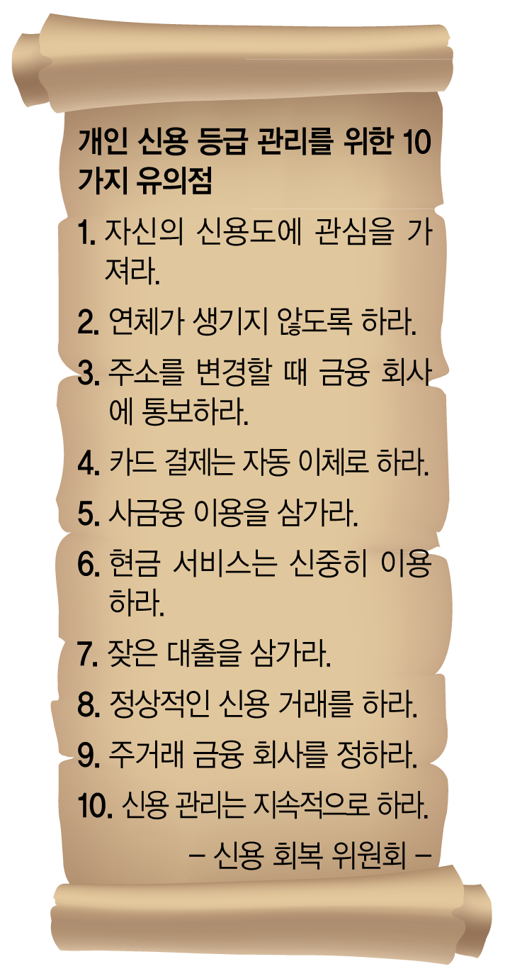
(119쪽)
안정적 경제생활을 위한 합리적 선택
2
3. 신용과 부채 관리
① 신용: 미래의 어느 시점에 갚을 것을 약속하고 상품이나
돈을 얻을 수 있는 능력
② 신용의 장점
• 카드 한 장으로 편리한 경제생활 가능
• 예기치 못한 위험 발생 시 비상 자금 마련
가능
• 큰돈이 필요할 때 은행 대출 가능
③ 합리적 신용 관리 요령
• 소득이나 지불 능력을 초과하는 소비 자제
• 상품 대금을 지불하거나 돈을 갚기로
한 약속은 반드시 지킴
• 자신의 신용 등급을 꾸준히 점검하고 관리

Slide 19
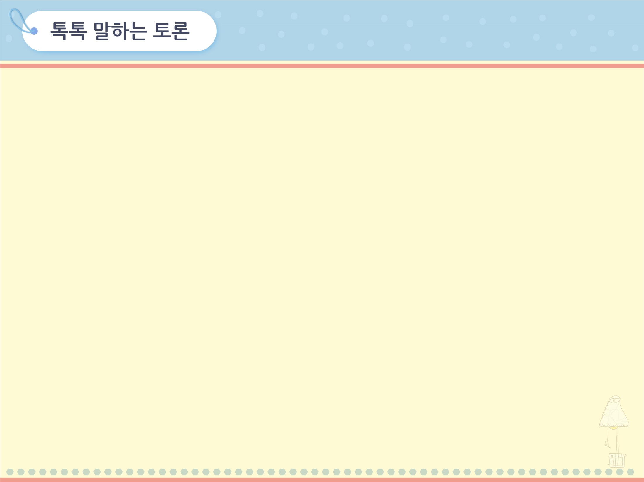

(120쪽)
안정적 경제생활을 위한 합리적 선택
2
어떤 지불 방법을 선택하는 것이 합리적인가?
[자료1]에서 신용 카드 결제가 현금 결제에 비해 사회적
비용이 많이 드는 데도 불구하고 민간 소비 대비 신용 카드
결제액 비중이 증가하는 이유는 무엇인지 조사해 보자.
신용 카드는 할부 결제가 가능하고 당장 돈이 없어도 물건을 구매할 수 있는 등 여러 가지 편리성을 가지고 있고, 연말 정산 시 소득 공제 혜택을 주는 등 그동안 신용 카드 사용을 장려하는 정책이 시행되었기 때문에 사회적 비용에도 불구하고 많은 사람들이 사용하고 있다.

Slide 20
(120쪽)
안정적 경제생활을 위한 합리적 선택
2
어떤 지불 방법을 선택하는 것이 합리적인가?
2. [자료2]를 토대로 신용 카드 결제와 현금 결제 중에서 어떤
방법을 사용하는 것이 더 합리적인 선택인지 토론해 보자.
생략
3. [자료 2]와 [자료 3]에서 제시한 현금, 신용 카드, 전자
결제의 장단점을 고려하여 어떤 구매 상황에서 어떤 지불
방법을 선택하는 것이 합리적인지 생활 속 사례를 중심으로
토의해 보자.
생략

Slide 21
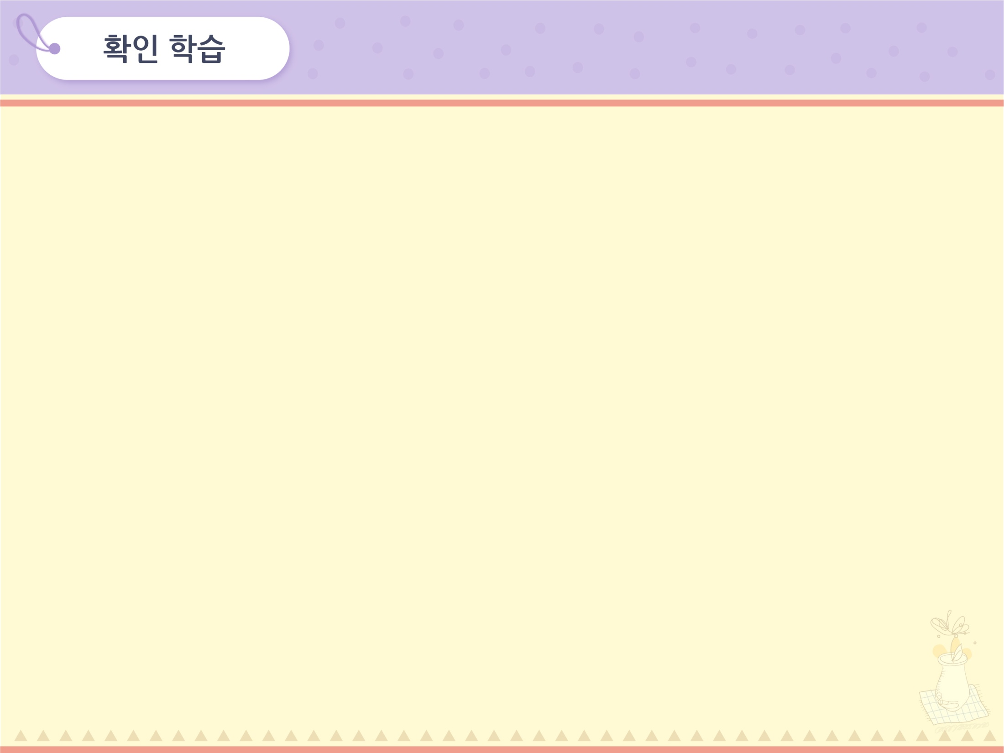

안정적 경제생활을 위한 합리적 선택
2
급변하는 금융 환경 속에서 안정적인 경제생활을 하기
위해서는 ( )을 상황에 맞게 ( )와 저축으로 적절히
배분하여야 한다.
답: 소득, 소비
2. ( )은 현재의 소비와 미래의 소비를 교환하는 것이다.
답: 저축
3. 일반적으로 수익성은 낮으나 안전성이 높은 자산은?
답: 예금, 채권

Slide 22
안정적 경제생활을 위한 합리적 선택
2
4. ( )는 삶을 영위하기 위해 필요한 재화와 서비스를
구매하는 경제 행위이다.
답: 소비
5. ( ) 소비란 한정된 소득으로 가장 큰 만족을 얻을 수
있도록 소비에 따른 비용과 편익을 충분히 고려하여 이루어
지는 소비를 말한다.
답: 합리적

Slide 23
안정적 경제생활을 위한 합리적 선택
2
6. ( )이란 미래의 어느 시점에 갚을 것을 약속하고 상품이나
돈을 얻을 수 있는 능력을 말한다.
답: 신용
7. 신용 거래도 결국에는 갚아야 할 빚, 즉 ( )이기 때문에
적절하게 사용하지 않으면 경제생활에 어려움을 겪게 된다.
답: 부채

Slide 24
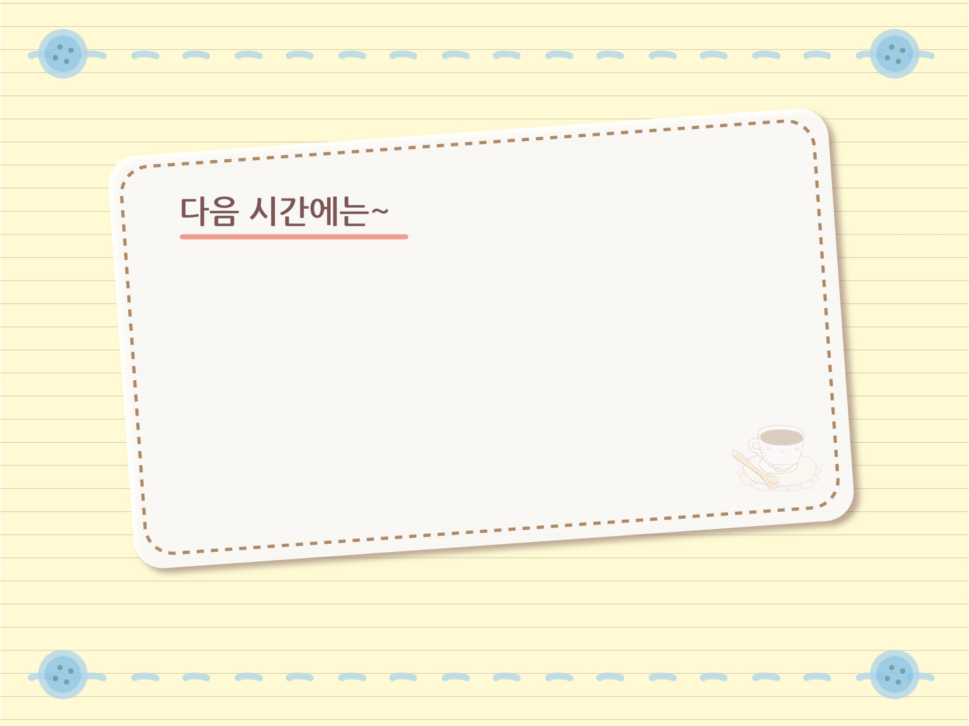
1
과학 기술과 인간 생활에 대해 수업합니다.

